Slide 1
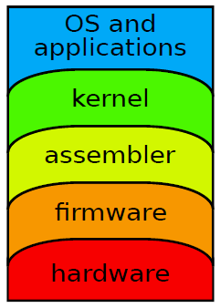
Arsitektur Komputer
Definisi
Konsep perencanaan dan struktur pengoperasian dasar dari suatu sistem komputer dan merupakan rencana cetak-biru dan deskripsi fungsional dari kebutuhan bagian perangkat keras.
CPU akan bekerja, dan mengenai cara pengaksesan data dan alamat dari dan ke memori cache, RAM, ROM, cakram keras, dll

Slide 2
Perubahan Defenisi
1950-1960 : Arsitektur komputer adalah suatu komputer aritmatik
1970-pertengahan 1980 : Arsitektur komputer adalah suatu desain intruksi untuk suatu kompiler
1990 : Arsitektur komputer adalah suatu bentuk desain CPU, sistem memori, sistem I/O, multi prosesor dan network komputer
2010 : Arsitektur komputer adalah suatu sistem yang dapat beradaptasi sendiri, struktur yang dapat mengorganisasikan sendiri

Slide 3
ORGANISASI & ARSITEKTUR
PENGERTIAN
Organisasi Komputer mempelajari bagian yang terkait dengan unit-unit operasional komputer dan hubungan antara komponen sistem komputer, seperti teknologi hardware, sinyal kontrol, interface, teknologi memori.
contoh :
Jika ada penambahan hardware baru
Apakah instruksi perkalian dilakukan secara hardware?

Slide 4
ORGANISASI & ARSITEKTUR
PENGERTIAN
Arsitektur Komputer mempelajari atribut - atribut sistem komputer yang terkait dengan seorang programmer, seperti set instruksi, aritmatika yang digunakan, teknik pengalamatan, mekanisme I/0, jumlah bit yang digunakan untuk representasi data.
contoh
Apakah tersedia instruksi untuk perkalian?

Slide 5
Arsitektur komputer dapat bertahan bertahun-tahun tapi organisasi komputer dapat berubah sesuai dengan perkembangan teknologi.
Pabrik komputer memproduksi sekelompok model komputer, yang memiliki arsitektur sama tapi berbeda dari segi organisasinya yang mengakibatkan harga dan karakteristik unjuk kerja yang berbeda.

Slide 6
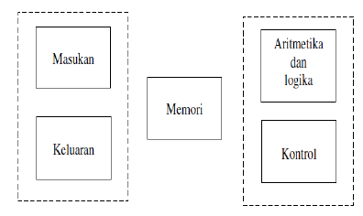
Cara Kerja KOMPUTER
Unit masukan menerima
informasi yang yang
dikodekan dari operator
manusia lewat alat-alat
elektromekanik seperti keyboard. Informasi yang diterima, disimpan dalam memori untuk dipergunakan kelak, atau langsung diolah oleh rangkaian aritmetika dan logika untuk melaksanakan operasi yang diinginkan. Langkah-langkah pengolahan ditentukan oleh program yang disimpan dalam memori. Akhirnya hasil-hasil yang diperoleh dikirimkan kembali keluar melalui unit keluaran. Seluruh kegiatan ini dikoordinasi oleh unit kontrol.

Slide 7
Arsitektur Komputer dan Sifat Kognitif Manusia
Kenapa komputer berbentuk dan memiliki urutan pemecahan permasalahan seperti saat ini ?

Slide 8
Struktur utama komputer
Central Processing Unit (CPU) : pengontrol dan pembentuk fungsi-fungsi pengolahan komputer.
Memori utama : sebagai penyimpan data
I/O : memindahlan data ke lingkungan luar atau perangkat lainnya.
System Interconnection : sistem yang menghubungkan CPU, memori utama dan I/0

Slide 9
Bagian komputer
Perangkat keras (hardware)
Pemroses atau CPU : unit mengolah data
Memori RAM : tempat menyimpan dat sementara
Hard drive : media penyimpanan semi permanen
Perangkat masukan : untuk memasukkan data yang akan diproses oleh UPS seperti mouse, keyboard, dan tablet.
Perangkat keluaran : untuk menampilkan hasil keluaran pemrosesan CPU, seperti monitor, speaker, plotter, dan printer.
Perangkat lunak (software)
Sistem Operasi : program yang menghubungkan pengguna dengan hardwere komputer. Contohnya : Linux, Windows, dan Mac OS
Program komputer : aplikasi tambahan yang dipasang sesuai dengan sistem operasinya

Slide 10
Sifat Kognitif Manusia
Kognisi merupakan suatu proses dimana orang belajar sesuatu dari dunia nyata yaitu bagaimana memperoleh ilmu pengetahuan
Kognisi manusia adalah unsur yang saling berhubungan antara satu sama lain yang saling berakomodir atau saling melengkapi antara fungsi-fungsi, skema. Seperti bagian otak yang mengakomodir unsur bagian-bagian tubuh yang menjadikan suatu sistem yang kompleks

Slide 11
Bentuk dan Sistem Komputer
Komputer dan kognisi memiliki persamaan dalam hal memproses informasi
Dalam konteks informasi, pandangan kognitif menekankan pada pengembangan model pemrosesan informasi dalam kerja otak dan kesadaran manusia.

Slide 12
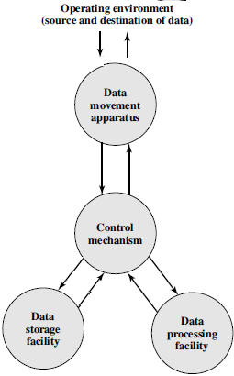
Fungsi Komputer
Pemindahan Data
Penyimpanan Data
Pengolahan Data
Kontrol

Slide 13
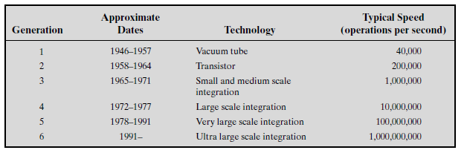
Perkembangan Komputer
The evolution of computers has been characterized by increasing processor speed,
decreasing component size,
increasing memory size,
Increasing I/O capacity and speed.

Slide 14
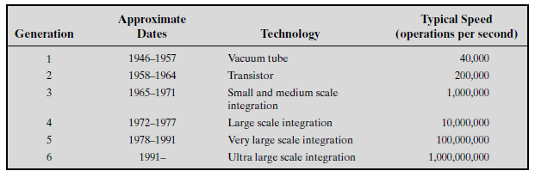
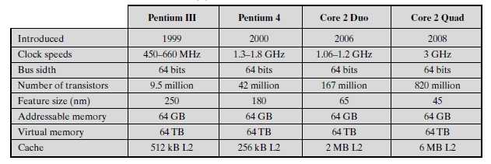

Slide 15
Proses yang dijalankan
Image processing
Speech recognition
Videoconferencing
Multimedia authoring
Voice and video annotation of files
Simulation modeling

Slide 16
